Slide 1

«2021 год – Год науки и технологий в России»

Slide 2

В 2021 году Владимир Путин подписал Указ
«О проведении в Российской Федерации Года науки и технологий»

Slide 3
Цели и задачи проведения Года науки и технологий: Цель 1: привлечь талантливую молодежь в сферу науки и технологий. Задачи: показать возможности для самореализации в науке, продемонстрировать востребованность профессии ученого и перспективы исследовательской карьеры в стране, скорректировать образ ученого в массовом сознании, сделать его более современным и привлекательным. Цель 2: повысить вовлеченность профессионального сообщества в реализацию Стратегии научно-технологического развития Российской Федерации. Задачи: продемонстрировать конкретные шаги государства по решению вопросов, волнующих профессиональное сообщество; обеспечить активную вовлеченность профессионального сообщества. Цель 3: сформировать комплексное представление граждан России о реализуемых сегодня государством и бизнесом инициативах и достижениях в области науки и технологий. Задачи: в форме, доступной широкой аудитории, рассказать о ключевых достижениях отечественной науки; привлечь внимание к современным отечественным разработкам; показать участие активно развивающегося технологического бизнеса вовлечь в околонаучную активность новые аудитории.

Slide 4
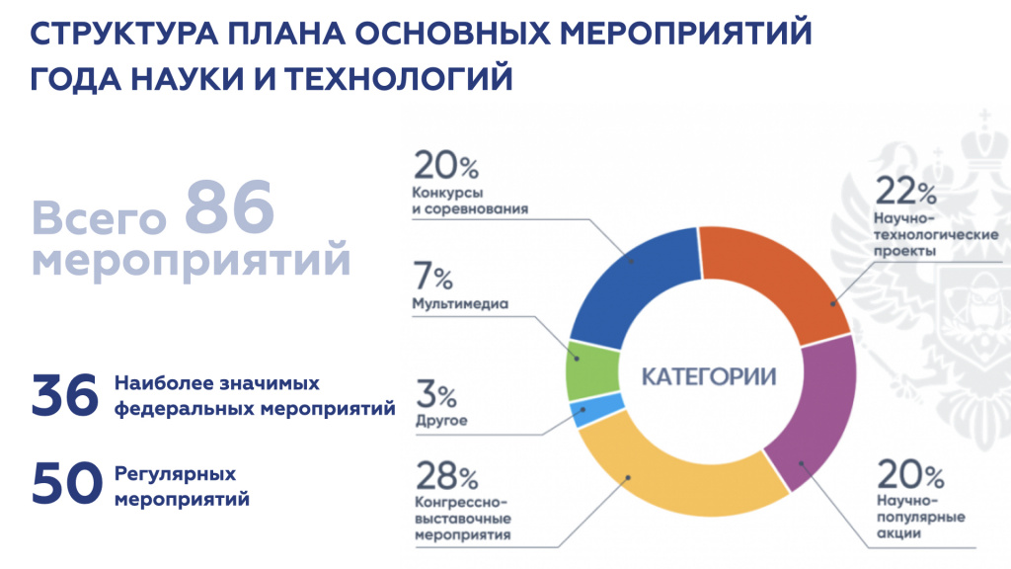

Slide 5
Наиболее значимые федеральные мероприятия в сфере медицины, экологии, технике и материалах, искусственного интеллекта (образование), COVID-19, обеспечения безопасности

Slide 6

Медицина
1. Новый препарат для лечения прогрессирующего рассеянного склероза.
2. Имплантируемые кардиостимуляторы и дефибрилляторы, связанные с мобильными телефонами.
3. Новое лекарство от кистозного фиброза (муковисцидоз)
4. Универсальное лечение от гепатита С.
5.Был образован Более широкий доступ к телемедицине.

Slide 7

Экология
48% россиян считают охрану окружающей среды одной из главных задач государства
80% аудитории обеспокоены загрязнением окружающей среды и пытаются с этим бороться
73% покупателей на планете требуют экологической ответственности от бизнеса
В 2021 году:
по направлению «Обращение с отходами» разработана инфраструктура для обращения с отходами I и II классов опасности, которые будут обрабатывать по инновационным технологиям томских ученых;
по направлению «Чистая страна» ликвидировано около 30 несанкционированных свалок из 191;
по направлению «Сохранение уникальных водных объектов»:
в Ленинградской области почищены т водоемы по уникальной технологии;
в акваторию самого крупного притока озера Байкал - реки Селенги - выпустили 200 тысяч мальков сибирского (байкальского) осетра;
разработаны проекты строительства 11 очистных сооружений в Подмосковье, которые помогут улучшить качество воды в реках, впадающих в Волгу;
по направлению «Сохранение лесов» приобретен 312 единиц специализированной техники, снаряжения и оборудования.
по направлению «Комплексная система обращения с твердыми коммунальными отходами» Минприроды России представило список из 28 видов товаров и упаковки, рекомендованных к запрету в стране.

Slide 8
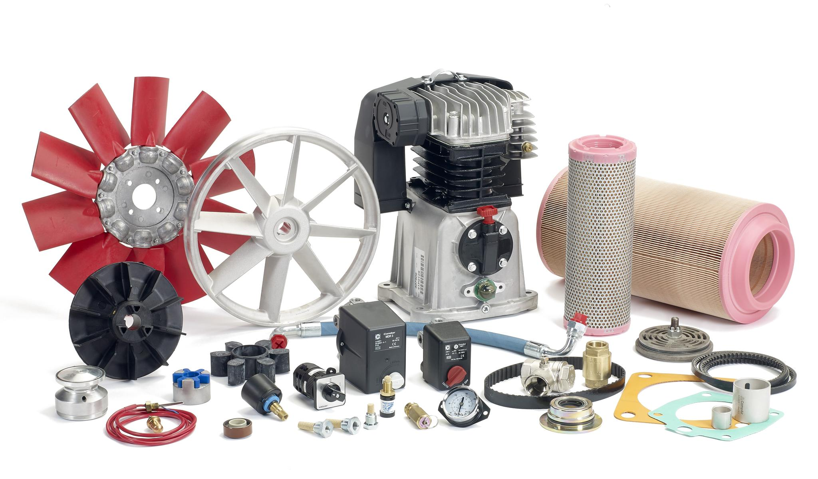
Техника и материалы
Были изобретены:
1. Литий-металлические батареи.
2. GPT-3 (Это нейросеть-трансформер, которая способна генерировать связные ответы в диалоге с человеком). 3. Защита данных по модели Data Trusts (доверительное хранение данных) 4. Wi-Fi 6 и 5G 5. Виртуальная и дополненная реальность 6. 3D-печать 7. «Зеленый» водород 8. Голосовой поиск и голосовые помощники

Slide 9
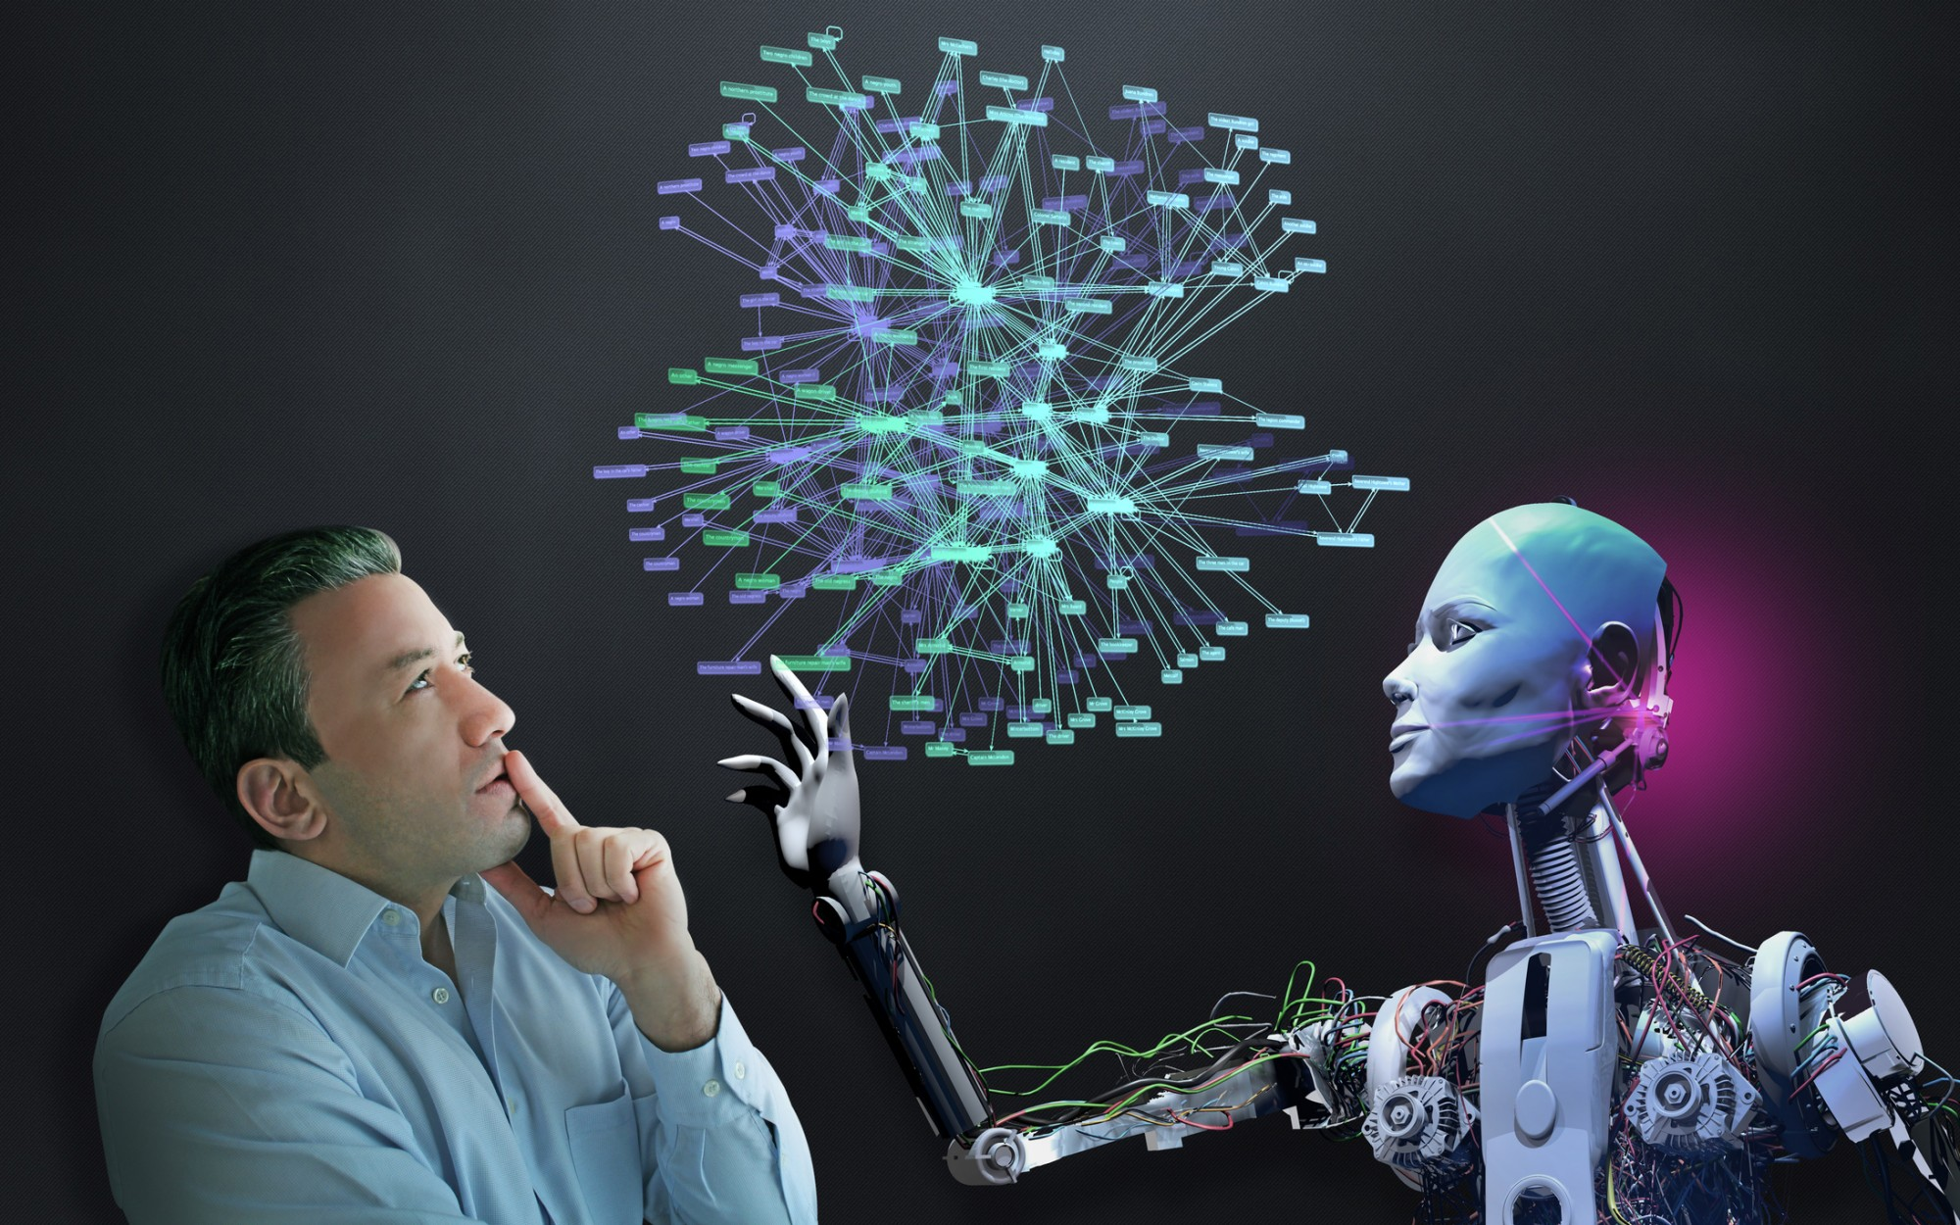
Искусственный интеллект
Медицина:
1) оптимизированная обработка данных о пациентах;
2) создание медикаментов;
3) диагностика рака.
Финансы:
1) безопасность цифровых платежей;
2) трейдинг (автоматизация ведения торгов).
GAN (Генеративно-состязательная нейросеть):
1) архитектура;
2) индустрия моды;
3) журналистика;
4) астрофизика.
Reinforcement learning (обучение с подкреплением):
1) быт;
2) безопасность;
3) автомобили.

Slide 10
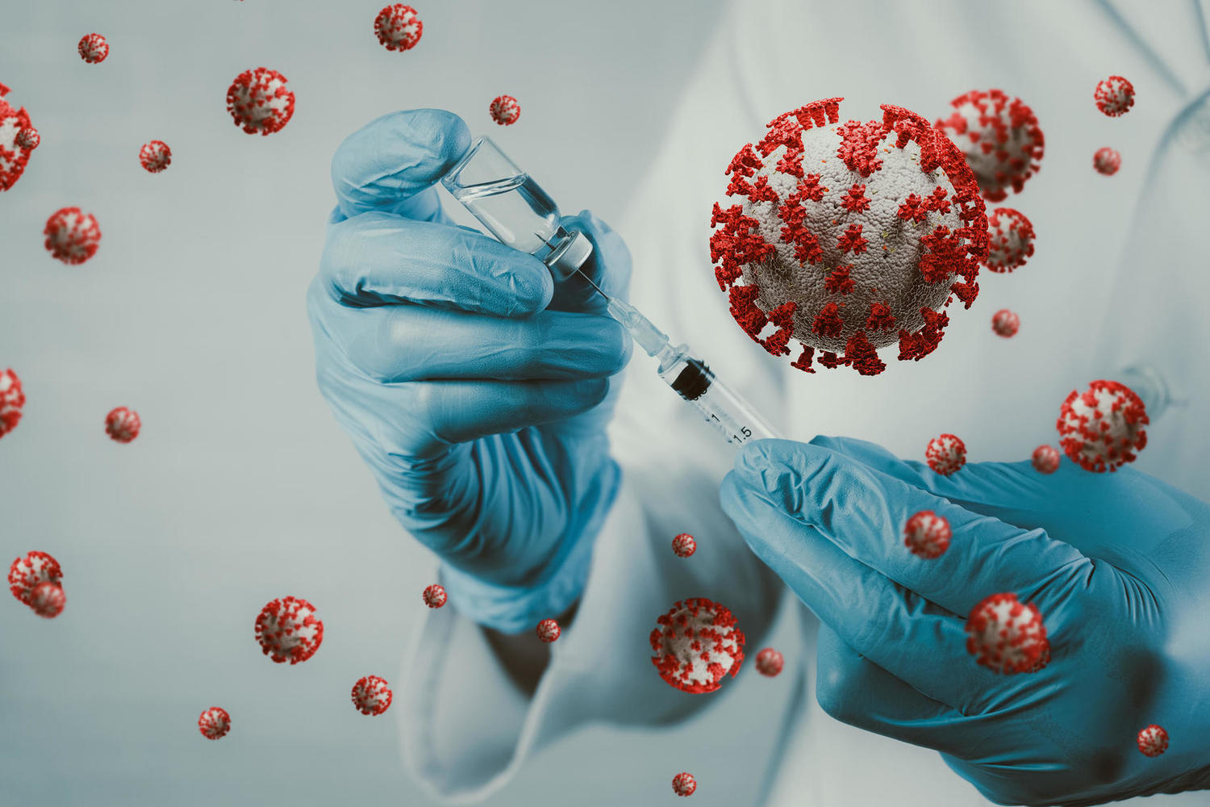
Covid-19
В 2021 году предприняты следующие меры по борьбе с короновирусной инфекцией:
1. Зарегистрированы две новые вакцины: КовиВак и Спутник Лайт.
2. Проведены исследования о вакцинация подростков (от 12 до 17 лет)
3. На борьбу с короновирусной инфекцией Правительство РФ выделило более 1 триллиона рублей. На них закуплены концентраторы кислорода в регионы, новое оборудование для производства медицинского кислорода, бесплатные лекарства для больных короновирусом, осуществляется поддержка региональных систем здравоохранения и выплаты медицинским работникам.
4. Правительство РФ утвердило постановление о поддержке среднего и малого бизнеса в условиях короновирусных ограничений.

Slide 11
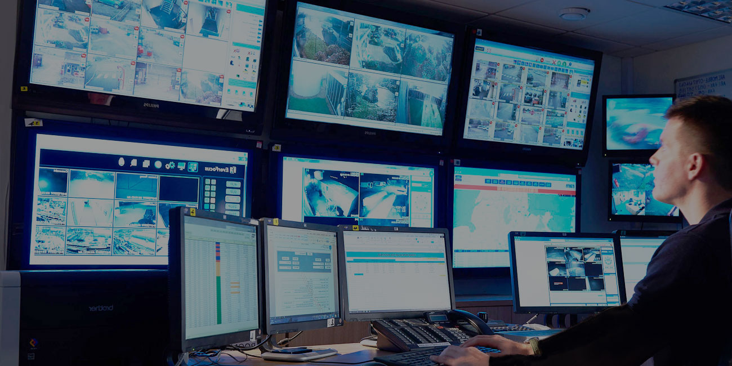
Обеспечение безопасности
Что предприняли для обеспечения безопасности:
В школах:
1) установлены металлоискатели;
2) установлены системы передачи тревожных сообщений;
3) Также будут установлены системы сигналезаций и тревожных кнопок GPS.
В ТЦ:
Установлены камеры видео наблюдения и датчики движения в темноте.
2) Проверены системы пожара тушения, оповещения пожара.
3) Открыты все запасные выходы для эвакуации человечества при критическом уровне пожара.

Slide 12
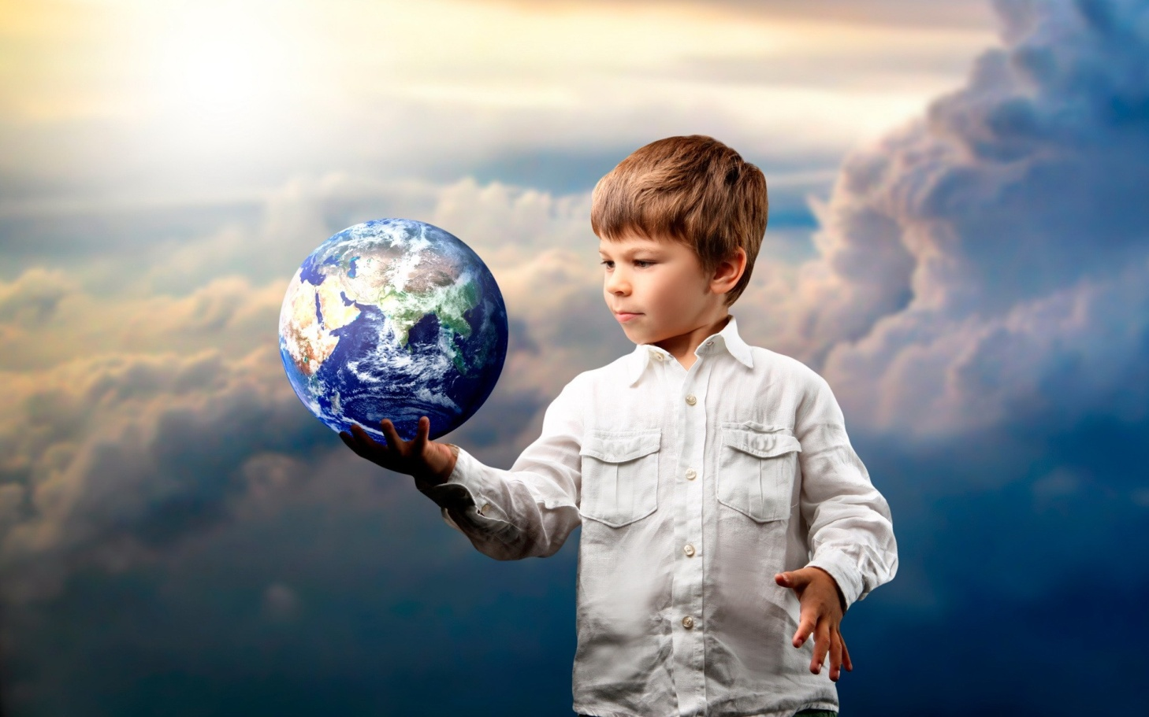

Самая главная в жизни профессия Быть человеком!

